Slide 1

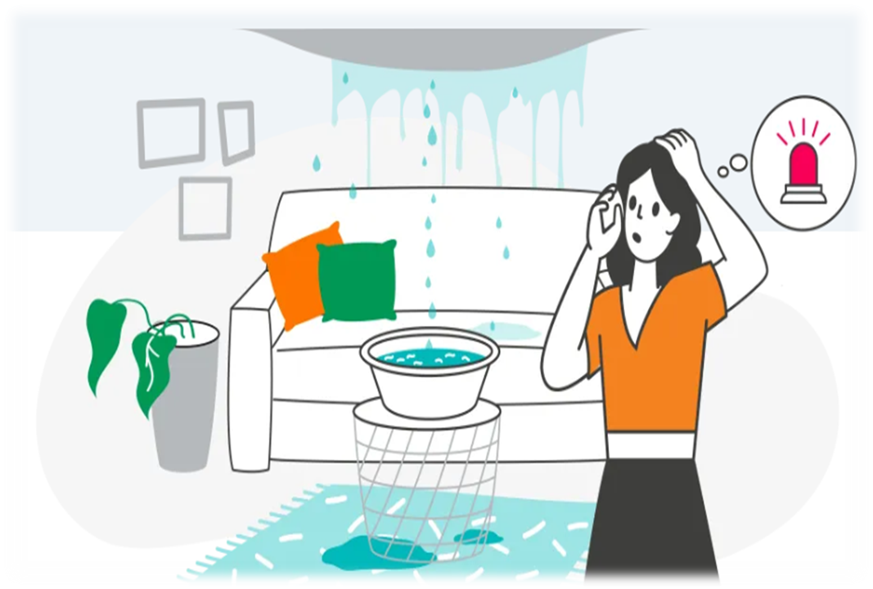
Затопили соседи:
как получить компенсацию?

Slide 2
Что нужно сделать в первую очередь
Первое, что нужно сделать, заметив потеки на потолке или намокшие обои, – это успокоиться, постараться убрать подальше наиболее ценные вещи.
!
Важно выдернуть из сети все электроприборы, а лучше полностью обесточить квартиру, опустив тумблер автомата в электрощитке. Это необходимые действия, которые обезопасят от удара током, замыкания и возгорания проводки.
Затем следует подняться к соседям и сообщить им о произошедшем.

Slide 3

Фиксируем повреждения
Если в результате затопления был нанесен ущерб ремонту, мебели или технике, важно это зафиксировать. Для этого понадобятся свидетели – можно пригласить двоих-троих соседей.
Ущерб можно запечатлеть на фото – подойдет камера телефона. Фиксируем повреждения с разных ракурсов, затем распечатываем снимки.
Также можно произвести видеозапись. Съемку нужно начинать от входа в подъезд, чтобы было понятно, что на видео тот самый дом и та самая квартира.

Slide 4



Одних фото- или видеосвидетельств недостаточно. Нужно в свободной форме составить акт о затоплении. Это можно сделать самостоятельно (с привлечением свидетелей) либо пригласить на осмотр представителя управляющей компании или ТСЖ.
В акте должны быть:
адрес квартиры;
предполагаемая причина аварии;
вероятный виновник;
список повреждений (чем подробнее, тем лучше);
подписи пострадавшего, свидетеля, виновника происшествия.

Slide 5



Договариваемся с соседями
Если есть страховка. В этом случае ущерб покроет страховая компания. Главное – не забыть позвонить и вызвать специалиста для оценки ущерба. Чем раньше, тем лучше.
Если страховки нет, то претензию следует адресовать виновнику происшествия – соседу.
Считаем ущерб:
замена обоев – 6 000 рублей (требуется 3 рулона, стоимостью 2 000 рублей каждый),
покраска потолка – 2 000 рублей (требуется 3 литра на 30 м2, стоимость одного литра – 700 рублей) и т.д.
С виновником аварии заключаем соглашение о возмещении убытков.

Slide 6

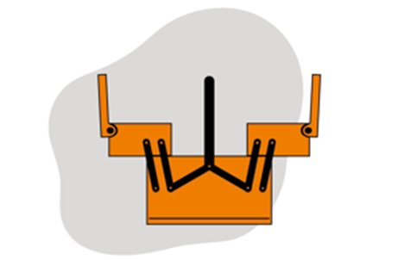

Если переговоры зашли в тупик
Если сосед отказывается признавать свою вину, решать ситуацию мирно или вовсе не идет на контакт, готовимся к обращению в суд.
Нужно заказать независимую экспертизу. Оценщик поможет определить виновника аварии, сумму ущерба и составить акт о затоплении. Также оценщик может защищать интересы заказчика в суде.
После проведения оценки ущерба направляем заказным письмом досудебную претензию виновнику аварии (вкладываем копию заключения независимой экспертизы и копию договора об оказании услуг).
Если в течение двух недель не пришел ответ, можно смело обращаться в суд.

